Slide 1


Slide 2
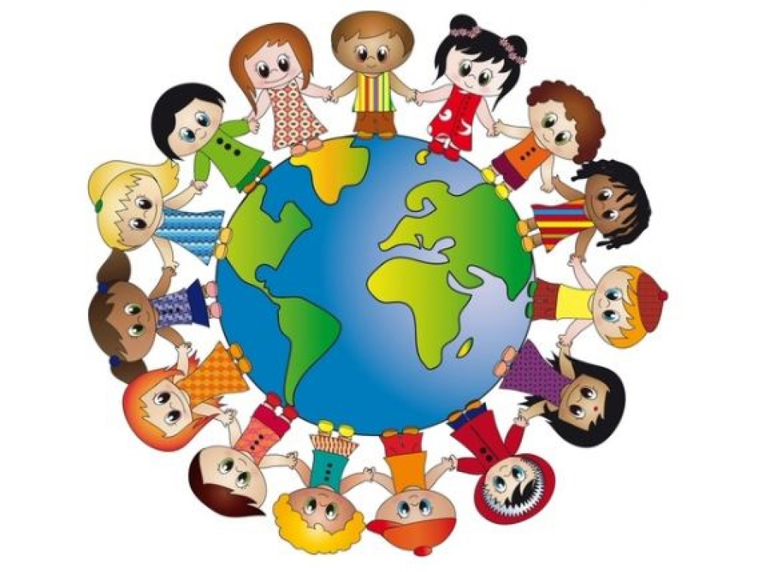
Мы разные -в этом наше богатство. Мы вместе -в этом наша сила.

Slide 3
Народные традиции - неиссякаемый источник духовных ценностей.
Погружение детей в традиционную фольклорную среду - один из факторов воспитания. Он не только знакомит ребенка с окружающим миром, но и внушает нравственные правила, нормы поведения. Причем все это делается в яркой эмоциональной форме, понятной и доступной.
Формирование чувства патриотизма, невозможно без обращения к истории и национальным истокам. Только так мы можем воспитать здоровое подрастающее поколение с правильными духовными ценностями и уважительным отношением к другим народам и национальностям.

Slide 4
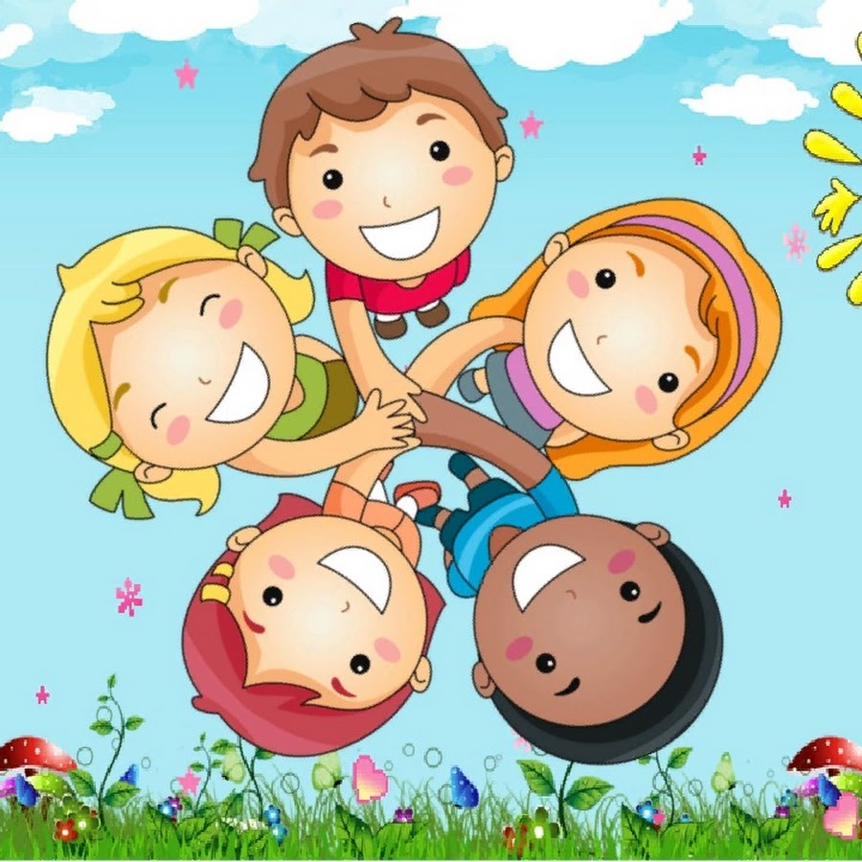
Цель- формирование дружеских отношений в детском коллективе.

Slide 5
Задачи:
Формировать уважительное отношение, открытость, дружелюбие к сверстникам и родителям группы.
Продолжать вовлекать детей и родителей в совместную деятельность, показать ценность и значимость совместного творчества детей и родителей;
Активное участие родителей в данном проекте
Познакомить с национальными традициями, культурой воспитанников группы.
Воспитывать любовь и уважение к своей Родине, к своей нации, толерантное отношение к представителям других национальностей.
Развивать коммуникативные качества, познавательную активность, развивать творчество и фантазию.

Slide 6
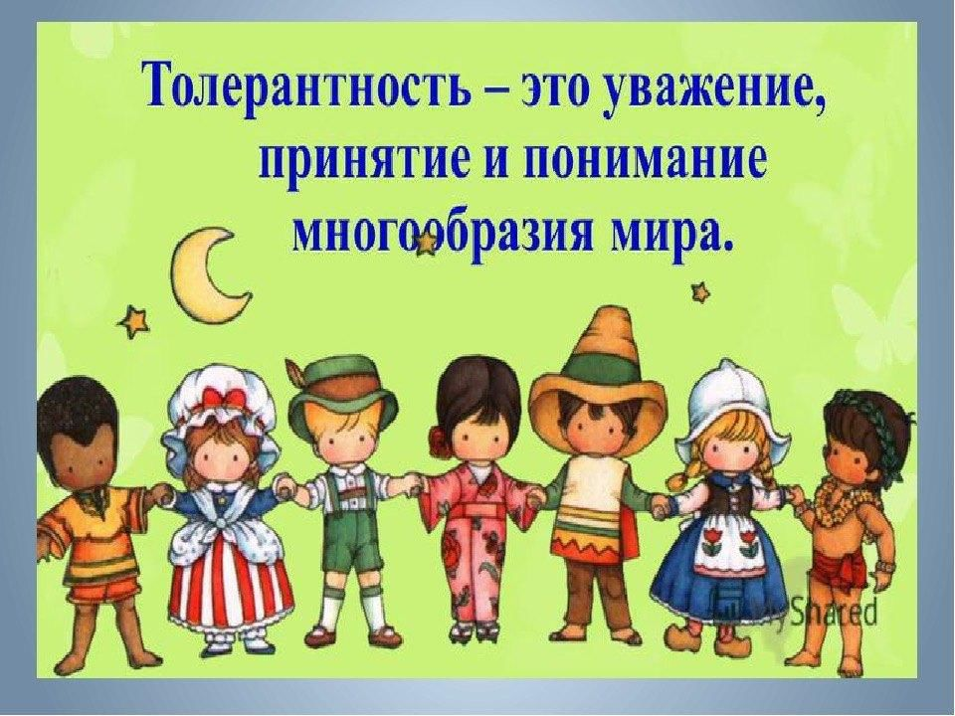

Slide 7
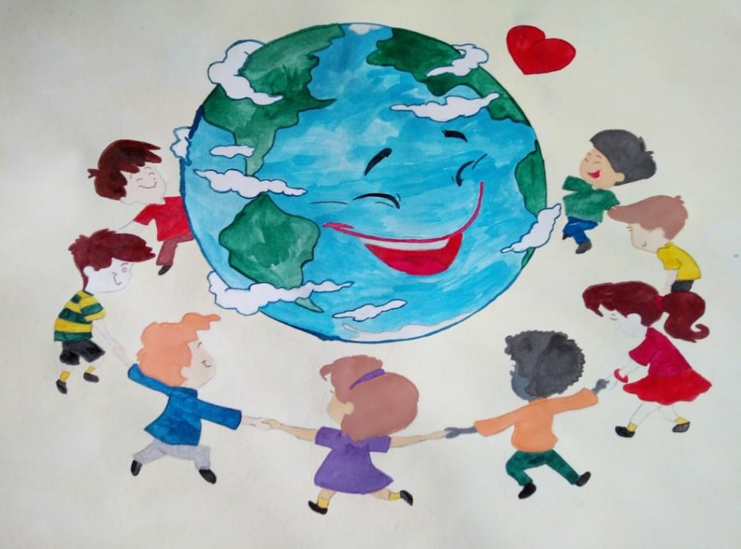

Slide 8
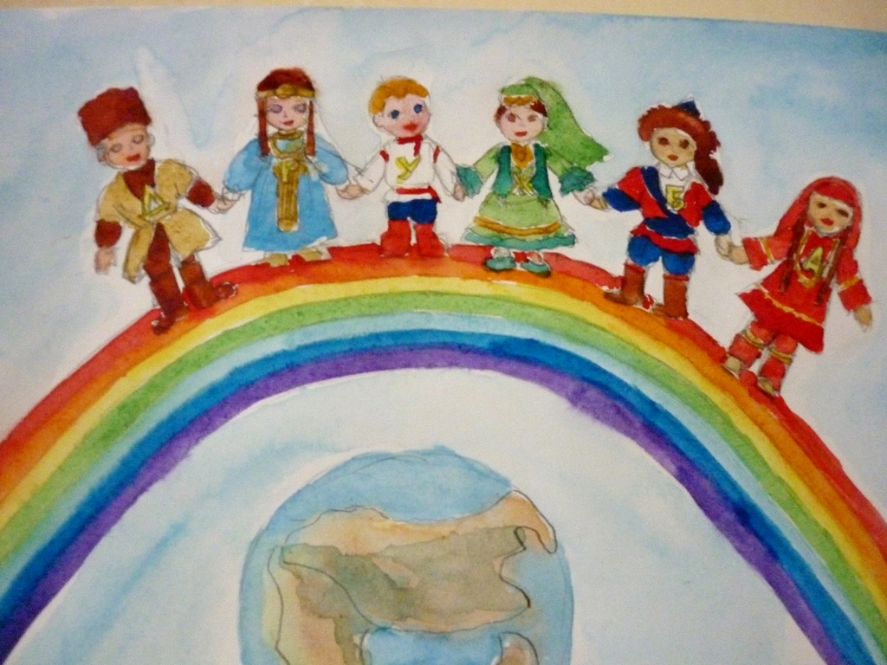

Slide 9
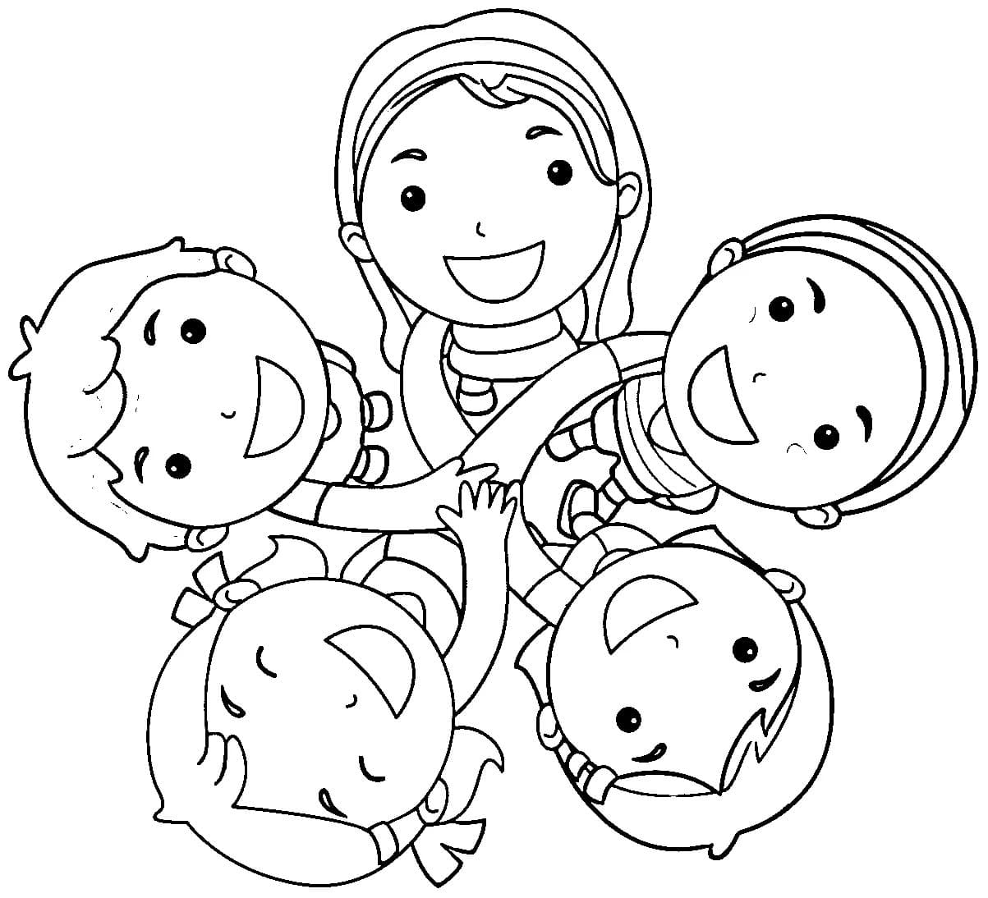
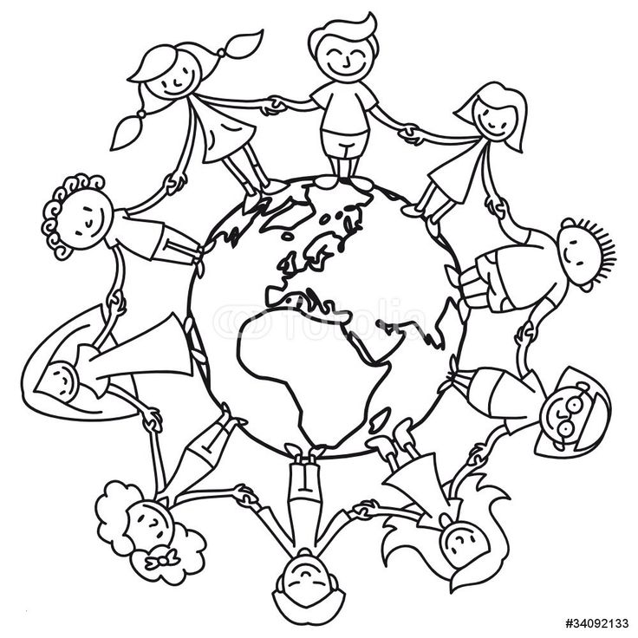
Раскраски по теме «Мы разные- мы вместе»

Slide 10
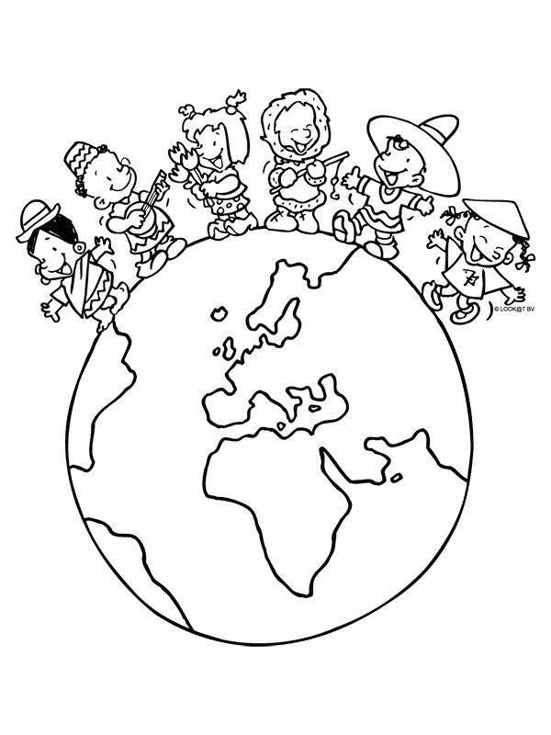

Раскраски по теме «Мы разные- мы вместе»

Slide 11
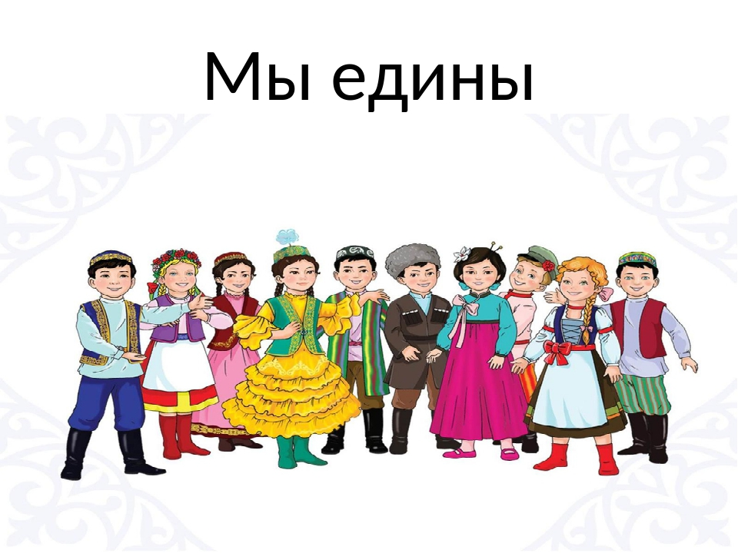

Slide 12


